Slide 1
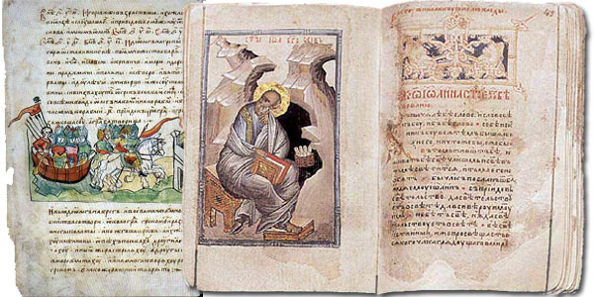
Самобытный характер древнерусской литературы

Slide 2
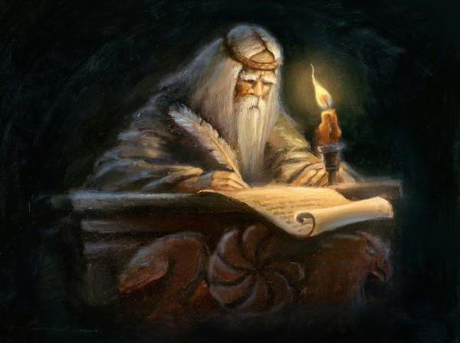
Словесное искусство берет свое начало в Средние века и относится к концу 10 и первым годам 11 столетия

Slide 3
С принятием христианства появились книги
Церковно-служебные
Повествовательно-исторические
Церковно-славянский язык

Slide 4
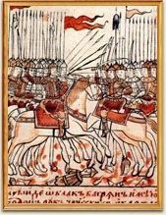
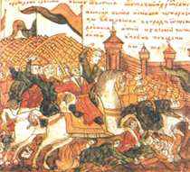
Исторический характер
Походы князей
Сражения против печенегов
Битвы князей за престол

Slide 5
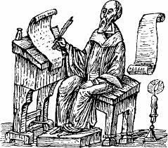
Жанры древнерусской литературы
Хождение
Житие
Поучение
Слово
Повесть
Сказание

Slide 6
Путь развития древнерусской литературы
1. -11-первая треть 12 века
2. – вторая треть 12 века - первая треть 13 века
3.-вторая треть 13 века – конец 14 века
4.-конец 14-15 век
5.-конец 15- 16 век
6.-17 век

Slide 7
Слово о полку Игореве
Более восьми веков назад, в 1187 году, было создано «Слово о полку Игореве» — гениальное произведение древней русской литературы.
Согласно последним исследованиям, известно, что Мусин-Пушкин, будучи обер-прокурором Синода, получил сборник, содержавший «Слово», из библиотеки Кирилло-Белозерского монастыря зимой 1791—1792 года и присвоил его[

Slide 8
Единственный известный науке средневековый список «Слова», хранившийся во дворце Мусина-Пушкина на Разгуляе, сгорел в огне московского пожара 1812 года, что дало повод сомневаться в подлинности произведения.

Slide 9
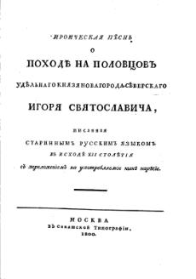
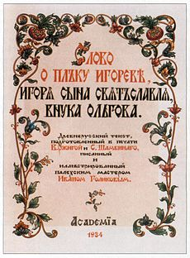
Копия для Екатерины 2 сохранилась

Slide 10
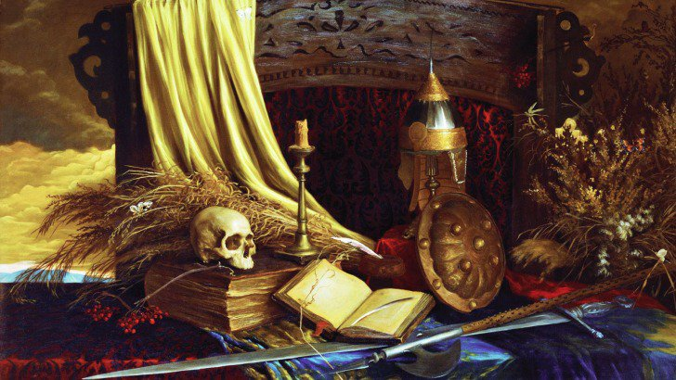
Сюжет «Слова..»
В памятнике древнерусской литературы повествуется о неудачном походе киевского князя Игоря на половцев. Проиграв битву, князь попадает в плен, но вскоре сбегает, чтобы продолжить борьбу с «нечистыми».

